Slide 1
ANALISIS PERFORMA KOMUNIKASI DATA REST API DAN GRAPHQL DALAM PENYAJIAN DATA DETEKSI OBJEK MENGGUNAKAN YOLO
Sidang Tugas Akhir — Program Sarjana Terapan Teknik Informatika
Jeihan Ilham Kusumawardhana — 221524042
Jurusan Teknik Komputer dan Informatika · Politeknik Negeri Bandung · 2026
Notes:
Salam pembuka. Perkenalkan diri, sebutkan judul, pembimbing. 30 detik.

Slide 2
PEMBUKA
Agenda
Latar belakang & masalah industri
Research gap, pertanyaan penelitian (RQ1–RQ3), hipotesis (H1–H4)
Metodologi: desain dua tahap, data pipeline, instrumen APE
Desain eksperimen: fairness, caching, workload, skenario M1–M6
Hasil per RQ + ancaman validitas
Kesimpulan & rekomendasi arsitektural
Notes:
Peta presentasi 30 menit: ±8 menit konteks, ±10 menit metode & instrumen, ±8 menit hasil, ±4 menit kesimpulan.

Slide 3
BAB I
Latar Belakang
Deteksi objek (YOLO) menjadi standar industri computer vision real-time.
Output-nya bukan tabel datar: metadata nested — class, confidence, bounding box, track.
Nilai model tidak berhenti di inferensi: hasil harus DISAJIKAN ke klien melalui API.
Delivery layer yang lambat menggerus manfaat inferensi real-time.
YOLO26: end-to-end tanpa NMS → waktu komputasi model deterministik → bottleneck bergeser ke lapisan penyajian.
Rujukan: Redmon et al., 2016 · Sapkota & Karkee, 2025 · Nieto et al., 2021 · De Rosa et al., 2024
Notes:
Redmon = dasar YOLO; Sapkota & Karkee = evolusi YOLO26 tanpa NMS; Nieto = struktur metadata visual kompleks; De Rosa = bottleneck bergeser ke serving layer pada pipeline yang teroptimasi.

Slide 4
BAB I
Masalah Industri: Kebutuhan Data Klien Heterogen
Observasi mitra industri (PT Ganesha Digital Solusi, agensi solusi AI):
Dashboard web → butuh data visual utuh (semua bounding box).
Mobile / IoT → hanya ringkasan (class + confidence), hemat bandwidth & baterai.
REST: struktur respons kaku → over-fetching / under-fetching.
GraphQL: declarative data fetching — klien memilih field.
Namun: GraphQL default POST → tidak cacheable secara HTTP; fleksibilitas ≠ gratis.
Rujukan: Brito et al., 2019 · Hartig & Pérez, 2018 · GraphQL Foundation, 2026
Notes:
Brito 2019 = bukti empiris over-fetching REST & reduksi payload GraphQL ~99%. Hartig & Pérez = semantik formal GraphQL. Ini masalah nyata mitra, bukan skenario buatan.

Slide 5
BAB I–II
Research Gap
Studi komparasi terdahulu: sistem informasi relasional generik —
latensi tercampur I/O basis data & eksekusi SQL, bukan efek protokol murni.
Payload uji = JSON datar/relasional, bukan metadata nested khas computer vision.
Caching — pembeda paling praktis REST vs GraphQL — jarang dikontrol sebagai variabel.
GAP: belum ada perbandingan fair (sumber data, jalur akses, caching SETARA) pada payload deteksi objek.
Rujukan: Lawi et al., 2021 · Stępień & Skublewska-Paszkowska, 2025 · Jin et al., 2024 · Quiña-Mera et al., 2023
Notes:
Lawi & Stępień = klaster studi relasional dengan confound DB I/O. Jin 2024 = konteks serverless, keunggulan kondisional. Quiña-Mera = systematic mapping: riset caching GraphQL masih tipis.

Slide 6
BAB I
Pertanyaan Penelitian
RQ1 — Kinerja dasar: bagaimana perbedaan response time, throughput, CPU/memori REST vs GraphQL pada sumber data & jalur akses identik, tanpa caching?
RQ2 — Faktor: bagaimana pengaruh caching, pola akses, entropi query, bobot payload, dan konsolidasi round-trip terhadap selisih kinerja?
RQ3 — Crossover: pada kondisi apa REST tetap unggul, dan kapan GraphQL menyamai/melampaui? → matriks rekomendasi arsitektural.
Notes:
Tiga RQ berjenjang: baseline → faktor → sintesis rekomendasi. Struktur hasil di Bab V mengikuti ini persis.

Slide 7
BAB I
Hipotesis
H1 — Cache off + payload ringan: REST lebih cepat (tanpa AST parsing & resolver traversal).
H2 — Cache on + akses berulang (zipfian): selisih menyempit (cache memangkas kerja origin).
H3 — Entropi query tinggi → cache-hit rate turun; lebih menekan GraphQL (variasi selection set = cache key APQ berbeda).
H4 — Payload berat (trajectory lintas frame) memperbesar selisih (biaya resolusi & serialisasi naik).
Setiap hipotesis diuji per sel: Mann-Whitney U + effect size.
Rujukan: Cha et al., 2020 · Breslau et al., 1999 · Wittern et al., 2019
Notes:
Cha = biaya GraphQL fungsi dari resolver yang dipanggil (dasar H1/H4). Breslau = akses web berpola Zipf (dasar H2/H3). Wittern = respons GraphQL sensitif struktur schema.

Slide 8
BAB III
Desain Dua Tahap: Mengapa Pivot?
Tahap 1 — Uji pendahuluan: pool in-memory, tanpa DB, tanpa caching.
Temuan: selisih ±100 ms ternyata didominasi mode implementasi (typed vs passthrough), bukan protokol.
Kondisi tanpa DB & tanpa caching tidak merepresentasikan produksi.
→ Tahap 2 — Eksperimen utama: corpus relasional SQLite, caching sebagai variabel, pola akses & entropi dikontrol.
Uji pendahuluan diposisikan sebagai kalibrasi instrumen — kejujuran metodologis, bukan kegagalan.
Rujukan: Wohlin et al., 2024
Notes:
Ceritakan sebagai kekuatan: audit menemukan confounder, desain diperbaiki. Wohlin = kerangka eksperimen rekayasa perangkat lunak yang memandu redesign.

Slide 9
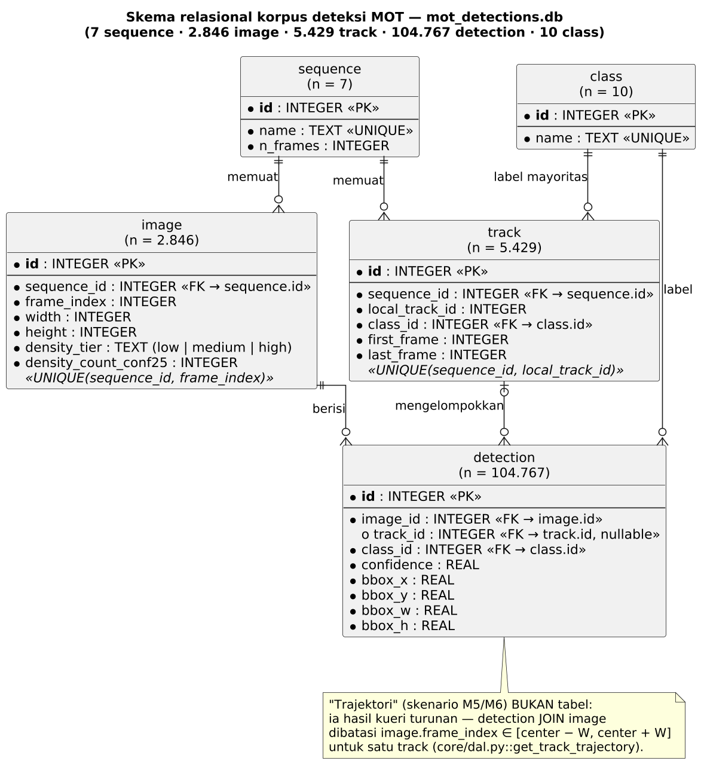
BAB III
Pipeline Data: VisDrone → YOLO26 → SQLite
Dataset: VisDrone-MOT (drone, kepadatan objek tinggi & bervariasi).
YOLO26n fine-tuned → inferensi + tracking lintas frame (offline, sekali).
Corpus relasional: 7 sequence · 2.846 image · 5.429 track · 104.767 detection.
Tier densitas per citra (kuartil): low / medium / high.
Model = black-box konstan; akurasi (mAP) BUKAN variabel penelitian.
Rujukan: Zhu et al., 2021 · Ali & Zhang, 2024
Notes:
Zhu = paper VisDrone. Ali & Zhang = review YOLO. ERD kanan: sequence→image→detection←track. Tegaskan: model dieksekusi sekali, offline — eksperimen API tidak menjalankan inferensi.

Slide 10
BAB III
Fine-tuning YOLO26: Konfigurasi Berbasis Bukti
imgsz 1280 (objek kecil VisDrone), batch 4 (T4 16GB), amp on, seed 42.
Epochs 200 (plafon) + early stopping patience 15 — run sebelumnya terpotong di plafon 100.
Optimizer: SGD EKSPLISIT (lr0=0,01, momentum=0,937) — bukan "auto".
Pilot: "auto" memilih MuSGD → 1,2 s/iterasi (~4× lebih lambat di T4); A/B satu-variabel mengisolasi optimizer sebagai penyebab.
Final terukur 3,6–4,1 iterasi/detik (~28 jam plafon 200 epoch).
Rujukan: Sapkota & Karkee, 2025 · dok. pilot internal: PILOT_TRAINING_YOLO26.md
Notes:
Cerita pilot ini menunjukkan disiplin eksperimen: eliminasi penyebab sistem satu-satu, lalu A/B. Kriteria penerimaan model: konvergensi + kecukupan lebar distribusi densitas (bukan mAP).

Slide 11
BAB IV
Instrumen: Arsitektur APE
k6 (open-loop) → netns + netem → [Varnish] → REST ATAU GraphQL → shared DAL → SQLite.
Kedua server memanggil DetectionDAL yang SAMA — nol SQL di lapisan penyajian.
Server bergantian pada port sama, single worker, kuota CPU/memori seragam (systemd).
Telemetri psutil per-PID pada core terpisah.
Satu-satunya perbedaan sistematis = lapisan protokol + serialisasi.
Rujukan: Fielding, 2000 · Massé, 2011 · Fielding & Taylor, 2002
Notes:
Fielding = enam constraint REST yang diimplementasikan jujur. Massé = desain endpoint. Inti slide: fairness by construction — semua di bawah protokol dipaksa identik.

Slide 12
BAB IV
Mekanisme Fairness (Dapat Diuji, Bukan Diklaim)
Shared DAL + APE_LOG_SQL: SQL REST vs GraphQL DIBANDINGKAN (A2), bukan diasumsikan.
Paritas byte: JSON compact + snake_case dua sisi; selisih envelope konstan 19/13 B.
Header cache dari SATU fungsi (ETag, Cache-Control, 304) untuk kedua protokol.
GraphQL pakai resolver Strawberry NYATA + DataLoader batching (bukan strawman N+1).
REST pakai proyeksi field NYATA di server (fields=), bukan kirim-semua-buang.
Acceptance tests A1–A3 otomatis: paritas data, jalur akses, fairness cache.
Rujukan: Cha et al., 2020 · Wittern et al., 2019 · Hartig & Pérez, 2018
Notes:
Ini slide pertahanan metodologi terkuat. Kalau penguji tanya 'apa yang membuat perbandingan ini adil?' — jawabannya slide ini: setiap klaim fairness punya test.

Slide 13
BAB IV
Caching yang Setara: Varnish + APQ-over-GET
Masalah: POST /graphql tidak cacheable menurut semantik HTTP.
Solusi: Automatic Persisted Queries over GET —
kirim sha256(query) saja → cacheable oleh reverse proxy;
teks query penuh hanya sekali saat registrasi (PERSISTED_QUERY_NOT_FOUND).
Varnish membaca Cache-Control dari backend — tidak tahu protokol mana yang hidup.
Endpoint anti-cache (random) dipaksa no-store di kedua sisi.
Rujukan: Fielding et al., 2022 (RFC 9111) · Apollo GraphQL, 2026 · Breslau et al., 1999
Notes:
RFC 9111 = semantik cache HTTP. APQ = protokol wire Apollo, diimplementasikan manual di Strawberry. Biaya registrasi APQ ikut TERUKUR (counter), tidak diasumsikan hilang.

Slide 14
BAB IV
Workload: Open-Loop agar Tail Latency Jujur
k6 constant-arrival-rate: laju permintaan TIDAK melambat saat server melambat.
Closed-loop menyembunyikan backpressure = coordinated omission → p95/p99 bias rendah.
Pola akses: unique (no-repeat) / uniform / zipfian (θ=0,99, hot-set condong).
Entropi bentuk query: pool 1 / 4 / 8 shape → mengatur keragaman cache key (mekanisme H3).
Payload: light (deteksi per citra) vs heavy (trajectory ber-window).
1 warmup dibuang + 30 run terukur per sel, seed 42, resume-safe.
Rujukan: Tene, 2015 · Breslau et al., 1999 · Wohlin et al., 2024
Notes:
Tene = argumen coordinated omission (kanonik industri). Breslau = justifikasi zipfian. Semua faktor diinjeksikan via environment variable oleh orchestrator — server tidak tahu sedang diuji.

Slide 15
BAB III
Desain Eksperimen 1: Grid Inti Caching
2 protokol × 2 caching × 3 pola akses × 2 bobot payload = 24 blok.
Faktor lain dikunci: entropi medium, densitas medium, network constrained, 10 req/s.
24 blok × 30 run terukur = 720 run (korpus phase2-core-real).
Urutan blok diacak seed-42 → drift termal tidak konfound dengan faktor.
Menjawab: RQ2 (caching, pola akses, payload) & RQ3.
Rujukan: Wohlin et al., 2024 · Arcuri & Briand, 2011
Notes:
Prinsip core-grid-then-drill-in. run_plan.csv = kontrak tetap; run_uid di-hash dari seluruh faktor + session id (anti silent-resume).

Slide 16
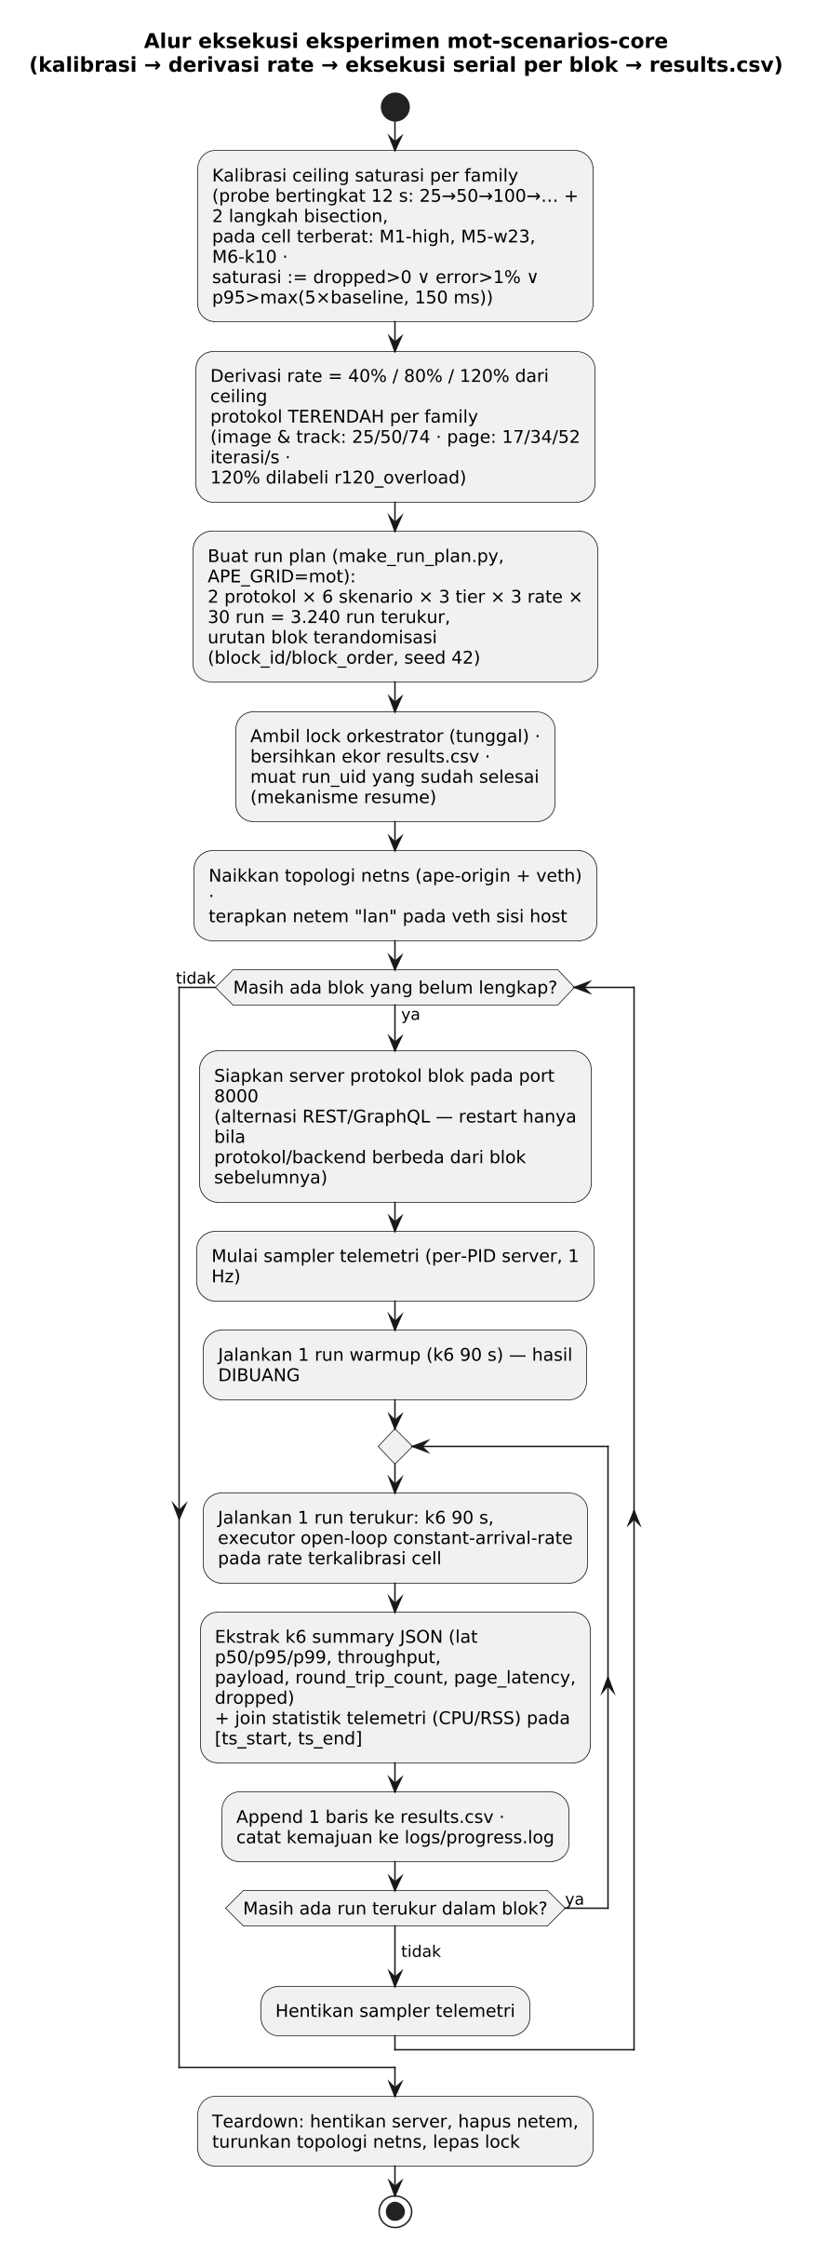
BAB III
Desain Eksperimen 2: Studi Skenario MOT (M1–M6)
M1 baseline · M2 partial field · M3 filter predikat · M4 agregasi
M5 trajectory ber-window (REST 2 round-trip vs GraphQL 1 komposit)
M6 paginasi K id (REST K call cacheable vs GraphQL 1 komposit)
Laju DIKALIBRASI: 40/80/120% dari ceiling protokol terendah per keluarga.
r120_overload dianalisis TERPISAH, tidak pernah digabung.
2×6×3×3×30 = 3.240 run terukur (mot-scenarios-core).
Rujukan: Bang et al., 2023 · Kang et al., 2020 · Jin et al., 2024
Notes:
Bang/Kang = bukti pola query visual (filter, agregasi, top-K) itu nyata di sistem VDBMS. Jin = dasar round-trip vs komposit. Kalibrasi memastikan 'overload' terdefinisi empiris, bukan tebakan.

Slide 17
BAB III
Metrik & Analisis Statistik
Metrik: latency p50/p95/p99 · throughput · payload bytes · cache-hit rate · error rate · APQ registrations · CPU · RSS.
Distribusi latency right-skewed → non-parametrik: median + IQR per sel (n=30).
Uji per sel: Mann-Whitney U (α=0,05) + effect size (rank-biserial / Vargha-Delaney A12).
Koreksi perbandingan ganda: Holm per keluarga metrik.
n=30/sel → hampir semua signifikan → interpretasi bertumpu pada EFFECT SIZE.
Rujukan: Mann & Whitney, 1947 · Vargha & Delaney, 2000 · Kerby, 2014 · Tomczak & Tomczak, 2014 · Arcuri & Briand, 2011
Notes:
Arcuri & Briand = panduan statistik untuk eksperimen randomized SE: jangan p-value semata. Ini menjawab pertanyaan penguji 'kenapa bukan ANOVA' — normalitas dilanggar, pooling antar sel = pseudo-replikasi.

Slide 18
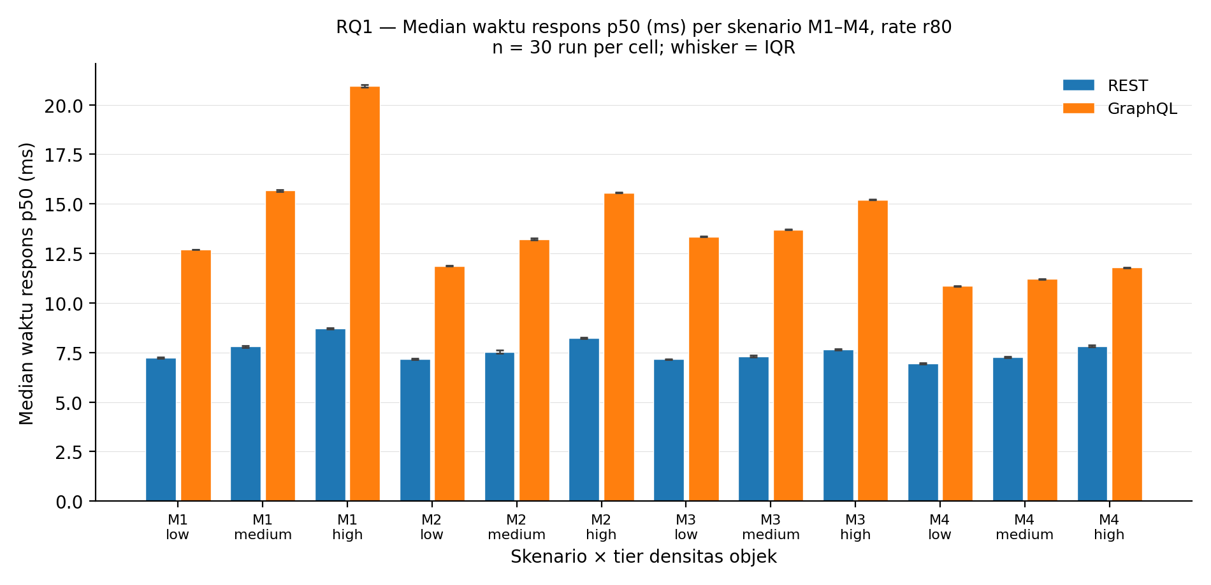
BAB V · mot-scenarios-core
Hasil RQ1 — Latency: REST Unggul di Semua Sel Citra
Sub-saturasi (r40/r80): median latency REST lebih rendah di SELURUH sel M1–M4.
Selisih GraphQL: +51% s.d. +141% pada r80.
Contoh M1|high r80: REST 8,70 ms vs GraphQL 20,94 ms.
Selisih MELEBAR seiring densitas objek — konsisten biaya resolver per objek.
Mendukung H1.
Rujukan: Cha et al., 2020 · Wittern et al., 2019 · Brito & Valente, 2020
Notes:
Angka dari korpus final (30 run/sel). Interpretasi kausal karena fairness by construction. Cha = teori biaya resolver yang menjelaskan pelebaran selisih pada densitas tinggi.

Slide 19
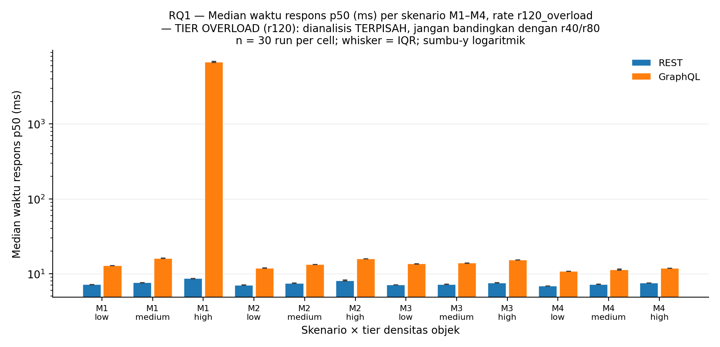
BAB V · mot-scenarios-core
Hasil RQ1 — Overload: GraphQL Kolaps, REST Stabil
r120 (120% ceiling): GraphQL saturasi antrean di sel terpadat.
M1|high: median GraphQL melonjak ke 6.725 ms — REST tetap 8,64 ms.
Dua orde besaran — pada laju yang MASIH dilayani REST dengan normal.
Baris overload dianalisis terpisah (protokol kalibrasi).
Konsisten literatur: REST unggul pada konkurensi tinggi.
Rujukan: Jin et al., 2024 · Niswar et al., 2024
Notes:
Ini figur paling dramatis — jelaskan dengan tenang: bukan anomali, tapi perilaku antrian open-loop di atas titik jenuh. Kalibrasi memastikan perbandingan apple-to-apple.

Slide 20
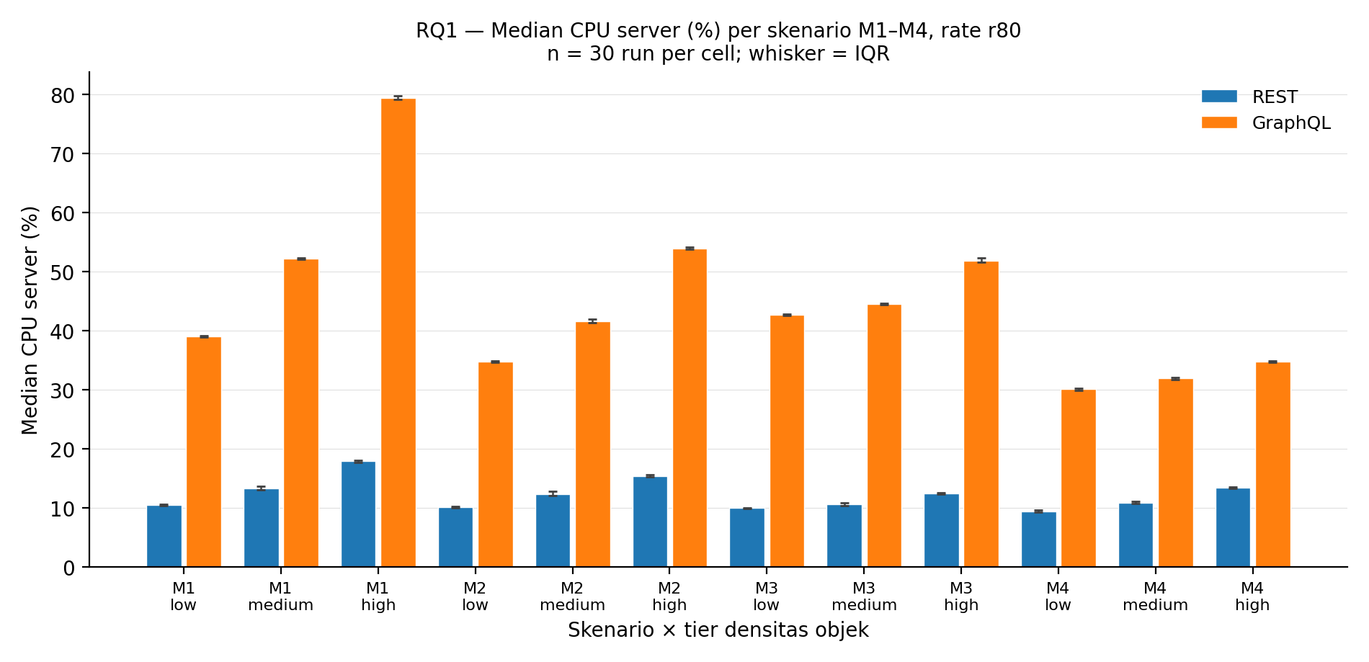
BAB V · mot-scenarios-core
Hasil RQ1 — Sumber Daya: CPU Pembeda Utama
Open-loop: throughput sub-saturasi setara target dua protokol (≈50 req/s @r80) — by design.
Pembeda konsisten: CPU.
M1|high r80: REST 17,96% vs GraphQL 79,45% ≈ 4,4×.
Sumber biaya: parsing query, validasi skema, resolver traversal.
Implikasi kapasitas: head-room REST jauh lebih besar pada beban sama.
Rujukan: Hartig & Pérez, 2018 · Cha et al., 2020
Notes:
Antisipasi pertanyaan 'kenapa throughput sama?': model open-loop menyamakan laju kedatangan; kapasitas terlihat di CPU dan di perilaku overload, bukan di throughput sub-saturasi.

Slide 21
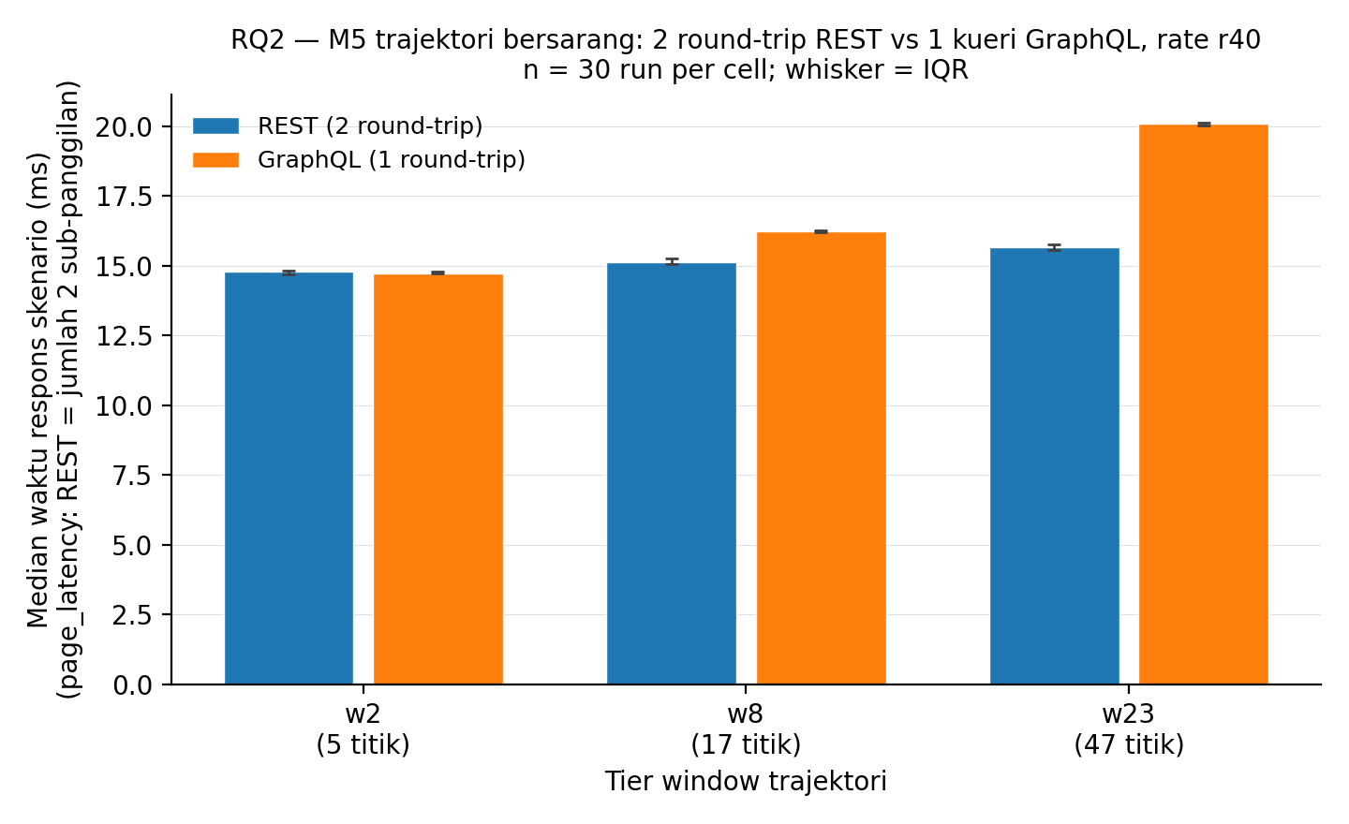
BAB V · mot-scenarios-core
Hasil RQ2 — M5: Crossover Jendela Trajectory
REST: 2 round-trip (track → trajectory). GraphQL: 1 query komposit.
Jendela kecil w2: SETARA — GraphQL 14,73 ms vs REST 14,79 ms (hemat 1 RT termonetisasi).
Jendela besar w23: GraphQL 20,07 ms vs REST 15,67 ms — biaya resolusi payload melampaui penghematan RT.
Keunggulan konsolidasi GraphQL KONDISIONAL pada ukuran payload.
Mendukung H4 (payload berat memperbesar selisih).
Rujukan: Jin et al., 2024 · Cha et al., 2020
Notes:
Jaringan = profil lan teremulasi (delay 5±1 ms) — penghematan RT hanya beberapa ms; pada RTT lebih besar crossover bergeser pro-GraphQL. Ini nuansa yang membuat kesimpulan tidak hitam-putih.

Slide 22
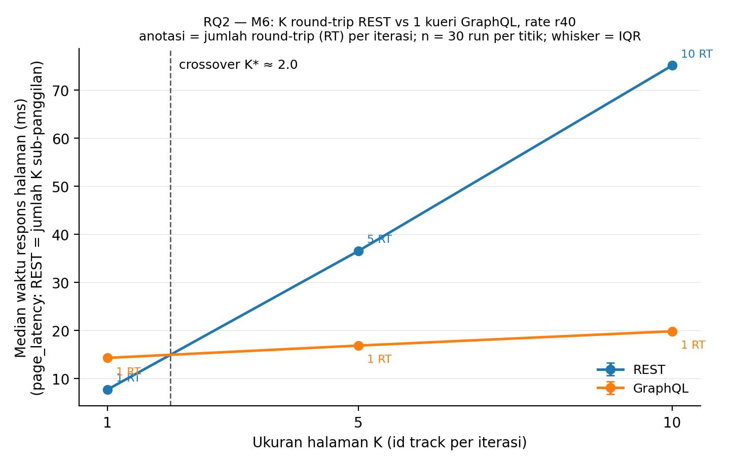
BAB V · mot-scenarios-core
Hasil RQ2 — M6: Crossover Paginasi (Temuan Kunci)
Halaman K id: REST K round-trip (masing-masing cacheable) vs GraphQL 1 komposit.
Titik silang K* ≈ 2 (interpolasi Δ page-latency).
K ≥ 5: GraphQL menang KONSISTEN — konsolidasi round-trip terbayar penuh.
Tanda Δ berbalik antara 2 dan 5 round-trip (ringkasan M5+M6).
Inilah kondisi RQ3 di mana GraphQL melampaui REST.
Rujukan: Jin et al., 2024 · Brito et al., 2019
Notes:
Kontribusi utama penelitian: crossover terukur dengan K* konkret, pada substrat yang fair. Bukan 'GraphQL lebih lambat titik' — melainkan fungsi dari berapa round-trip yang digantikan.

Slide 23
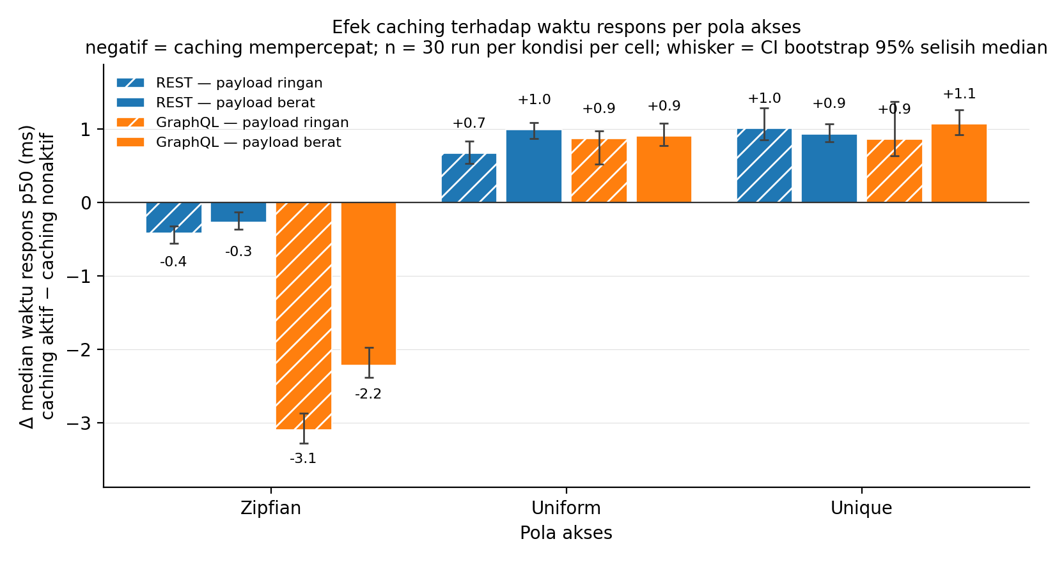
BAB V · phase2-core-real
Hasil RQ3 — Caching: APQ Menyetarakan, Manfaat Asimetris
Hit rate zipfian-light: REST 0,43 vs GraphQL 0,42 — APQ menyetarakan cacheability (fair).
Manfaat cache LEBIH BESAR bagi GraphQL: −3,09 ms vs REST −0,41 ms (zipfian light).
Tiap hit menghindari kerja origin GraphQL yang lebih mahal.
Pola uniform (reuse rendah): lapisan cache justru +0,68 ms (overhead proxy).
Mendukung H2 sebagian: cache MENYEMPITKAN, tidak menghapus, selisih.
Rujukan: Fielding et al., 2022 (RFC 9111) · Apollo GraphQL, 2026 · Breslau et al., 1999
Notes:
Dua sisi kejujuran: (1) hit-rate setara membuktikan perbandingan caching fair; (2) manfaat cache bergantung pola akses — tanpa reuse, proxy hanya menambah hop.

Slide 24
BAB V
Ancaman Validitas
Internal: netem = emulasi (bukan WAN nyata); CPU/RSS korpus caching invalid (bug PID sampler — diperbaiki sebelum studi MOT; klaim CPU 100% dari korpus MOT).
Konstruk: cache-hit dari header X-Cache Varnish — merepresentasikan lapisan yang diuji.
Antar-korpus: profil lan vs constrained → tidak dibandingkan lintas korpus.
Eksternal: 1 mesin, 1 corpus (7 sequence), FastAPI + Strawberry — bukan semua implementasi.
X-Process-Time tidak dipanen di studi utama (keterbatasan pengukuran).
Rujukan: Wohlin et al., 2024
Notes:
Menyebut ancaman DULUAN sebelum ditanya = kredibilitas. Bug telemetri diceritakan jujur: ditemukan, diperbaiki, klaim di-scope ulang.

Slide 25
BAB VII
Kesimpulan
RQ1: REST konsisten lebih cepat & jauh lebih hemat CPU (~4×) pada akses non-relasional; tegas saat overload. (H1 ✓)
RQ2: keunggulan GraphQL kondisional — konsolidasi round-trip terbayar saat payload kecil / K besar; crossover M6 di K*≈2, menang penuh K≥5. (H4 ✓)
RQ3: APQ menyetarakan cacheability; manfaat cache asimetris pro-GraphQL & bergantung pola akses. (H2 sebagian; H3 mekanistis)
Kontribusi: metodologi benchmark fair + instrumen APE yang replikabel — bukan sekadar angka.
Notes:
Tutup dengan scoped claim: hasil berlaku pada kondisi yang diuji, bukan klaim universal. Instrumen APE = kontribusi yang bertahan melampaui angka.

Slide 26
BAB VI–VII
Rekomendasi Arsitektural & Saran
Pilih REST: akses per-resource, beban tinggi, CPU terbatas, payload padat.
Pertimbangkan GraphQL: kebutuhan multi-resource per interaksi (K≥5), payload kecil-menengah, cache-hit tinggi + APQ.
Selalu: ukur pada beban & pola akses ANDA — crossover bergeser dengan RTT dan K.
Saran: WAN nyata, autentikasi, corpus lain, HTTP/2, sub-studi N+1 batching, arm m6cache/m5embed.
Rujukan: Jin et al., 2024 · Niswar et al., 2024
Notes:
Matriks rekomendasi = produk akhir yang dijanjikan Bab I untuk stakeholder (PT Ganesha, backend engineer, peneliti).

Slide 27
Terima Kasih
Jeihan Ilham Kusumawardhana — 221524042
Artefak: instrumen APE (server, orchestrator, k6, telemetry), corpus, hasil, dokumentasi replikasi.
Siap menerima pertanyaan.
Notes:
Jeda, senyum, siap Q&A. Slide backup menyusul di belakang.

Slide 28
LAMPIRAN
BACKUP — Pilot Optimizer: MuSGD vs SGD
Gejala: 1,2 s/iterasi (~4× baseline) pada training final.
Eliminasi sistem: driver, kernel, PCIe, throttling, I/O — semua clear.
optimizer="auto" memilih MuSGD bila total iterasi > ~10k; uji singkat jatuh ke AdamW (masalah tersembunyi).
A/B satu-variabel (C2 vs D1): MuSGD ≈ 4× lebih lambat dari SGD di T4.
Keputusan: SGD eksplisit, 3,6–4,1 it/s, plafon 200 epoch ≈ 28 jam.
Rujukan: dok. pilot: PILOT_TRAINING_YOLO26.md
Notes:
Jika ditanya soal hyperparameter atau 'kenapa bukan default'. Tunjukkan disiplin: satu variabel per uji, log terarsip.

Slide 29
LAMPIRAN
BACKUP — Bug Telemetri & Scoping CPU/RSS
phase2-core-real: sampler memantau PID pembungkus sudo, bukan server → CPU/RSS invalid.
Ditemukan → diperbaiki → diverifikasi ulang dengan pilot SEBELUM studi MOT.
Konsekuensi scoping: semua klaim CPU/RSS dari mot-scenarios-core (valid).
Korpus caching tetap valid untuk latency, payload, cache-hit (jalur metrik berbeda: k6, bukan sampler).
Notes:
Pertanyaan penguji potensial: 'bagaimana Anda tahu telemetrinya benar?' — jawab: pilot verifikasi pasca-fix + uji kewajaran nilai.

Slide 30
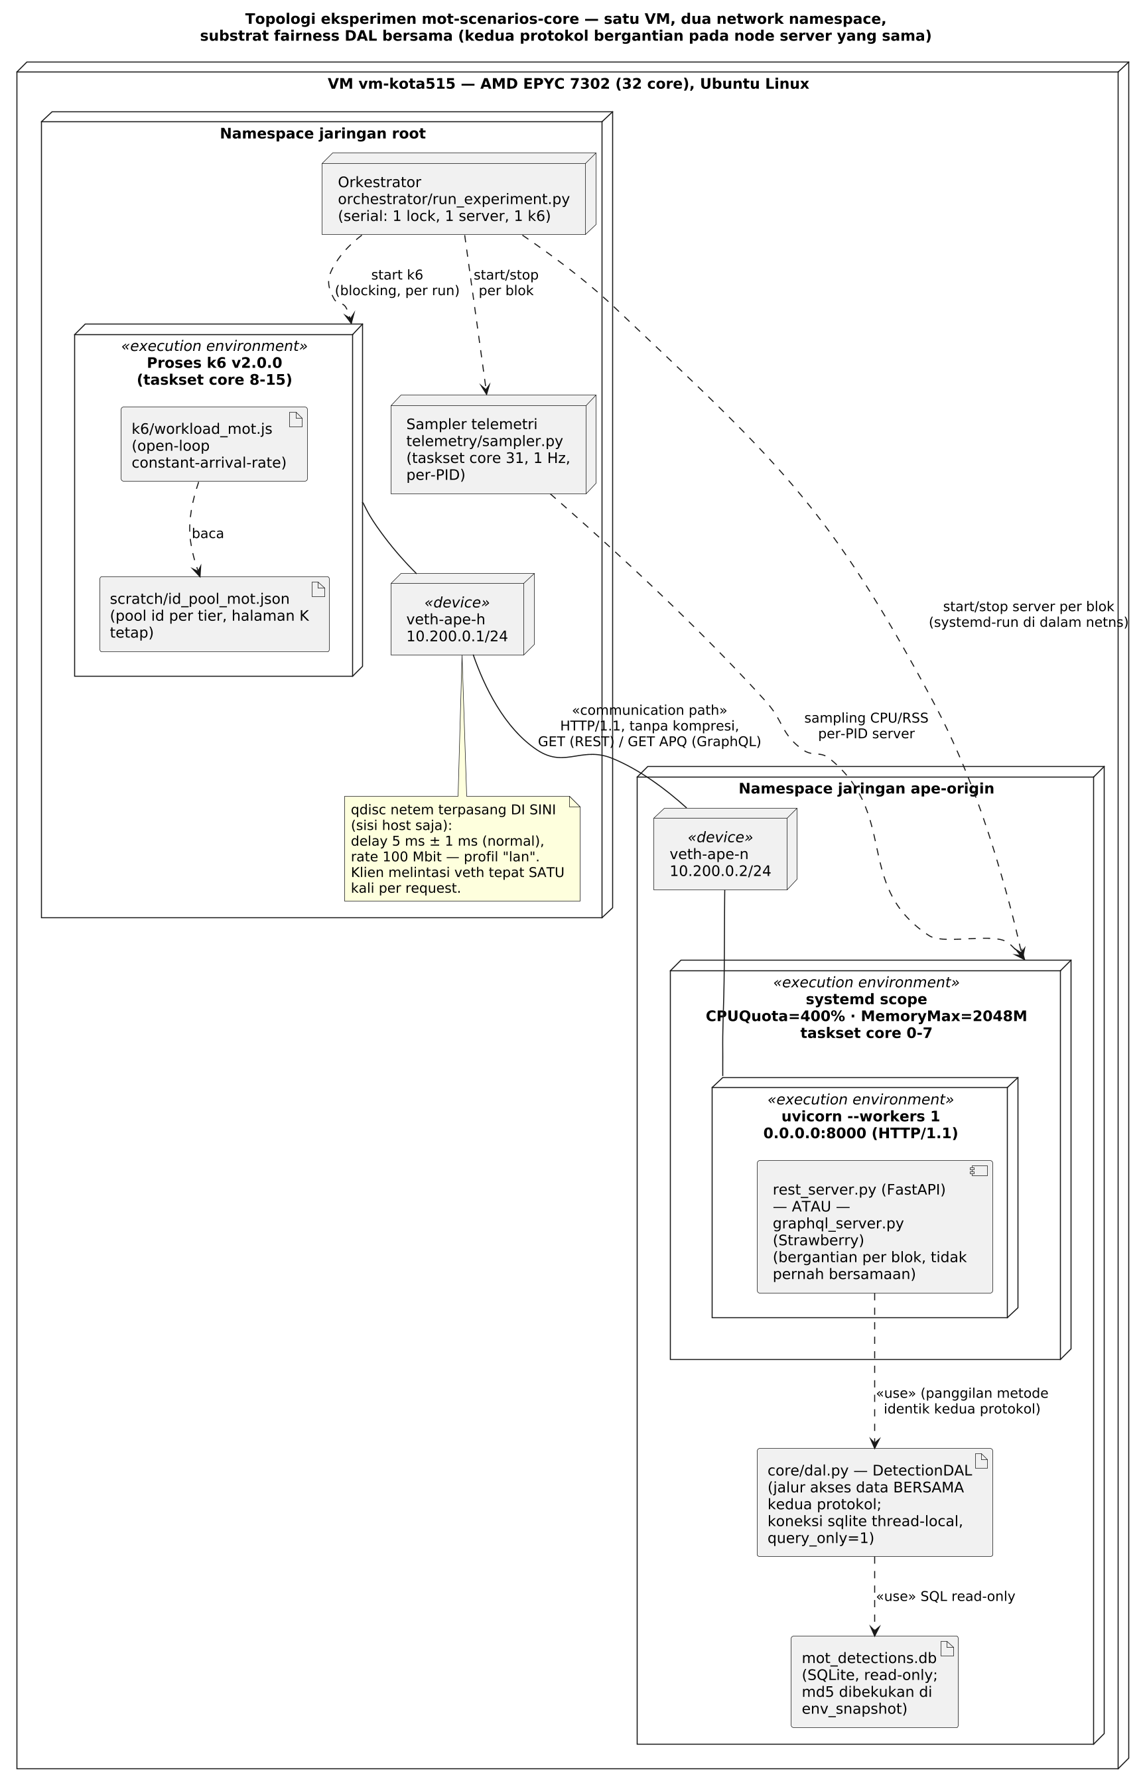
LAMPIRAN
BACKUP — Topologi Jaringan: netns + Satu Hop veth
Ancaman: netem pada loopback menunda SEMUA hop — cache MISS kena delay 2×.
Solusi: server+Varnish di network namespace; netem hanya di veth host-side (1 hop klien↔edge).
Hop Varnish↔backend di loopback namespace — tidak tersentuh delay.
Verifikasi terukur: MISS 2× → 1× delay.
Notes:
Detail yang menunjukkan kedalaman teknis; hanya keluar kalau ditanya soal emulasi jaringan.

Slide 31
LAMPIRAN
BACKUP — Protokol Wire APQ
GET /graphql?extensions={persistedQuery:{sha256Hash}}&variables=… (hash-only).
Server kenal hash → eksekusi; tidak → PERSISTED_QUERY_NOT_FOUND.
Klien registrasi: +query=<teks penuh>; server verifikasi sha256(query)==hash, simpan.
Registrasi TERUKUR (apq_registrations) — biaya round-trip ekstra tidak diasumsikan hilang.
Store proses-lokal (single worker); multi-worker perlu store bersama (di luar lingkup).
Rujukan: Apollo GraphQL, 2026
Notes:
Kalau ditanya 'bagaimana persisnya GraphQL bisa di-cache': jalankan alur ini di papan tulis.

Slide 32
LAMPIRAN
BACKUP — Statistik: Holm & Aturan Interpretasi
Eksperimen utama: koreksi Holm per keluarga metrik (implementasi analyze_phase2.py).
Uji pendahuluan: Benjamini-Hochberg FDR q=0,05.
n=30/sel → p hampir selalu < 0,05 → keputusan bertumpu effect size.
Ambang |δ| Cliff: 0,147 kecil · 0,33 sedang · 0,474 besar.
Trend lintas tier (Jonckheere-Terpstra) = analisis lanjutan.
Rujukan: Arcuri & Briand, 2011 · Vargha & Delaney, 2000 · Kerby, 2014
Notes:
Jawaban 'kenapa bukan ANOVA / kenapa bukan Bonferroni': normalitas dilanggar; Bonferroni terlalu konservatif; Holm standar; effect size wajib (Arcuri & Briand).

Slide 33
LAMPIRAN
BACKUP — Bukti Paritas & Acceptance Tests
A1 Paritas data: respons deep-equal REST vs GraphQL per tier, filter, dan kasus 404.
A2 Jalur akses: APE_LOG_SQL → SQL kedua protokol di-diff (tabel & predikat identik).
A3 Fairness cache: Varnish nyata — MISS→HIT dgn ETag sama; no-store dihormati; hash mismatch ditolak.
Hasil: 18 passed / 2 skipped; delta envelope konstan 19 B (M1–M3) / 13 B (M4).
Drift guard: query di test suite = query di k6 (test_queries_match_k6_workload).
Notes:
Slide penutup pertahanan fairness: setiap klaim punya bukti otomatis yang bisa dijalankan ulang.

